Slide 1
Моя станица Павловская
Подготовила Драган И.Г., воспитатель МКДОУ детский сад № 11

Slide 2
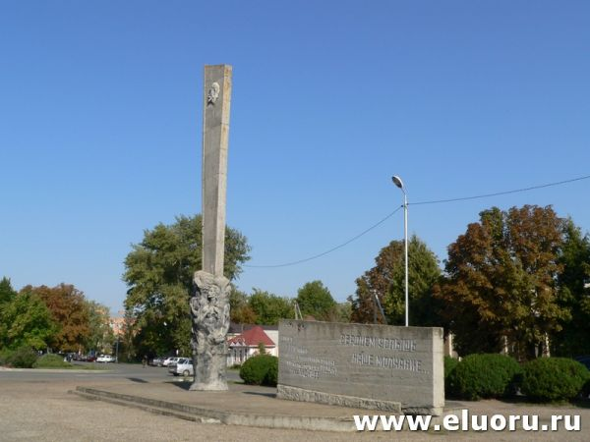
За длинную историю твою –
Ты много чего на веку повидала
И все слова сегодня в честь твою.
В тебе есть все:
Ручьи, сады, огромные поля.
Сегодня о тебе все разговоры.
И с днём рождения поздравляю я тебя!
Пролетают годы, словно, птицы,
Изменяется наша земля.
С днем рождения, родная станица,
Помни то, что мы любим тебя.

Slide 3
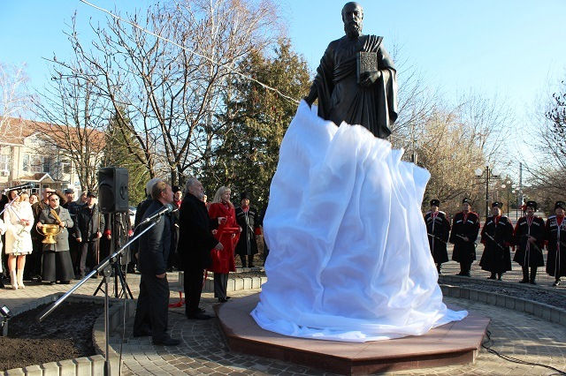

Slide 4
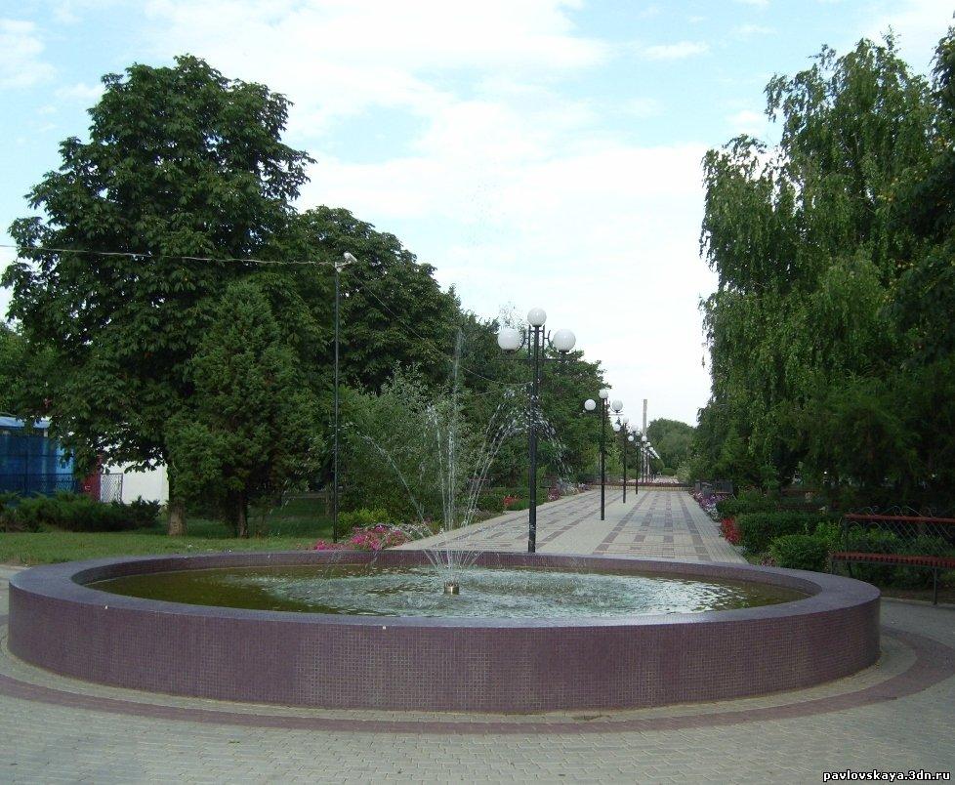

Slide 5
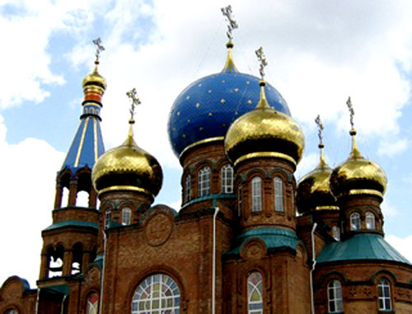

Slide 6
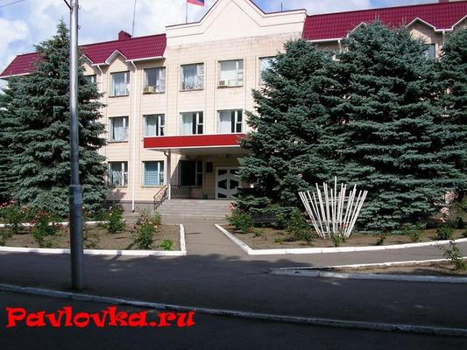

Slide 7
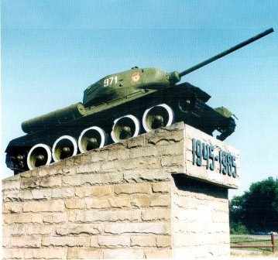

Slide 8
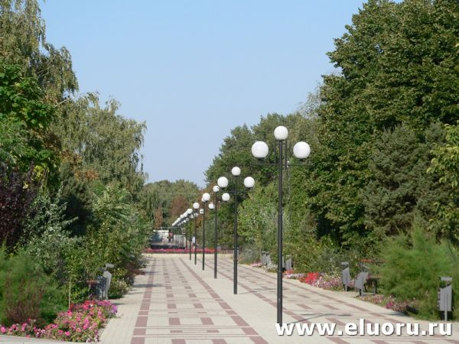

Slide 9
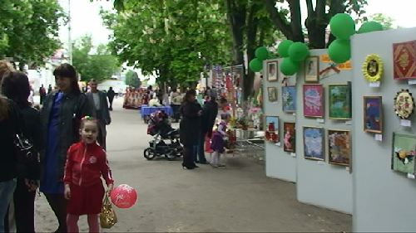

Slide 10
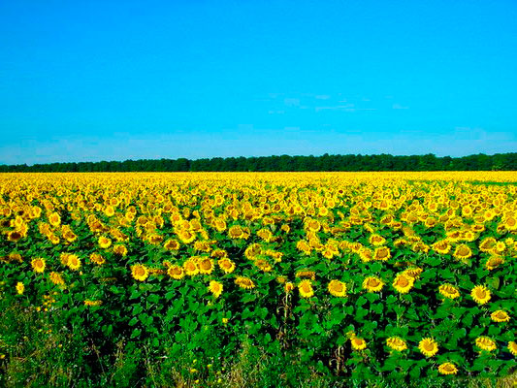

Slide 11
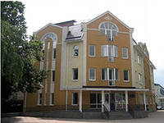

Slide 12
ЛЮБИМАЯ СТАНИЦА ПАВЛОВСКАЯ

